Slide 1
一个肝豆状核变性合并
杜兴型肌营养不良症的家系报道
A family report of Wilson's disease with Duchenne muscular dystrophy
解放军总医院第五医学中心
肝病三病区
闫建国

Slide 2
前言
肝豆状核变性是人类13号染色体ATP7B基因突变造成铜代谢障碍，引起肝脏和神经系统铜沉积造成相应症状的遗传代谢性疾病，发生率大约1：30000-10000
杜兴型肌营养不良是一种X染色体隐性遗传疾病，主要发生于男孩，发生率大约1：3500个新生男婴，表现为骨骼肌不断退化出现肌肉无力或萎缩，逐渐丧失行走能力，通常到20多岁因心肌、肺肌无力而死亡
一个患者同时发生这两种疾病的概率极低，本文报道一例罕见肝豆状核变性合并杜氏肌营养不良患儿并作其家系调查。

Slide 3
病例资料——先证者
男性，7岁，
主诉：“发现转氨酶高3年余”
现病史：4岁时因“扁桃体炎”体检发现肝功异常，间断复查，仍异常（ALT70-200U/L），同时有运动能力发育
差，行走时步态异常，走路易摔倒，逐渐加重。患儿系第2胎，足月顺产。查体：全身皮肤、巩膜无黄
染，未见瘀斑、出血点。肝掌阳性，蜘蛛痣阴性。头颅五官无畸形，甲状腺无肿大，心肺阴性。全腹
无压痛、反跳痛，肝脾肋下未触及。走路步态不稳，翼状肩胛，双侧腓肠肌肥大，肌力检查：颈曲2级，
上肢内收3级，下肢内收、伸膝2级，屈髋、背伸3级，跟腱挛缩，腱反射减低。Gowers征阳性。
实验室检查：生化指标：ALT 386U/L、AST 231U/L、CK 9288U/L、CK-MB 207.4ng/ml、铜篮蛋白CER 0.02g/L、24小
时尿铜：105.8ug（参考值15-30）。
常规检查：腹部超声：肝回声增粗、脾大。心脏超声：三尖瓣少量反流。肝穿病理：考虑遗传代谢障碍性肝病，
肝豆状核变性可能性大G2S2-3；铜染色(+)。头颅MRI：未见异常。双大腿MRI：双侧臀大肌及大腿肌
肉脂肪浸润伴多发水肿改变。左肱二头肌病理诊断：骨骼肌呈肌营养不良样病理改变。
眼科检查：双眼角膜K-F环阴性。

Slide 4
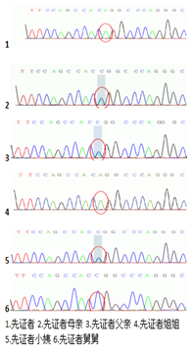
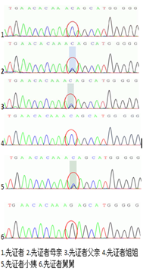
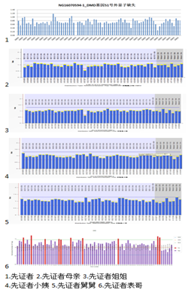
病例资料——先证者
基因检测：在肝豆状核变性相关基因ATP7B存在两处纯合突变（ATP7B c.2333G>T chr13:52532469 p.R778L纯合突
变-已知致病突变；ATP7B c.2310C>G chr13:52532492 p.L770L纯合突变-疑似致病突变），家系验证结
果显示此两处纯合突变分别来自于其父母。同时发现该样本DMD基因51号外显子有缺失突变。线粒
体全基因检测未发现异常。外显子检测未见明确大片段缺失及重复突变。
图3（DMD基因51号外显子测序图）
图1（ATP7B c.2333G>T二代测序图）
图2（ATP7B c.2310C>G二代测序图）

Slide 5
病例资料——家系调查
先证者母亲（Ⅲ-3）
存在ATP7B基因双杂合突变及DMD基因51号外显子的杂合缺失变异
先证者父亲（Ⅲ-2）
存在ATP7B基因双杂合突变，无DMD基因51号外显子的缺失重复变异，临床表型正常
先证者舅舅（ Ⅲ-7）
未发现ATP7B基因突变及DMD基因51号外显子的缺失重复变异
先证者小姨（ Ⅲ-6）
存在ATP7B基因双杂合突变，未见DMD基因51号外显子的缺失重复变异，临床表型正常
先证者姐姐（Ⅳ-1）
存在与先证者相同位点的ATP7B基因纯合突变，临床诊断为肝豆状核变性，同时存在DMD基因51号外显子的杂合缺失变异，为DMD女性携带者
先证者表哥（ Ⅳ-3 ）
先证者母亲（Ⅲ-3）同卵双生姐姐（外观推测未行基因验证）之子，转氨酶高且伴肌酸激酶显著升高，DMD基因51号外显子缺失突变，未发现ATP7B基因突变，确诊为杜氏肌营养不良症

Slide 6
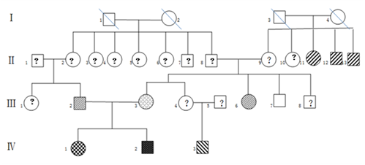
病例资料——家系调查
I-4女性为两病携带者或DMD携带+肝豆状核变性患者
先证者母系Ⅱ代亲属中有三人50岁左右死于不明原因肝硬化
II-8、9均携带ATP7B突变，II-9携带DMD基因异常，II-9家族有DMD和ATP7B两个致病基因
III-6（小姨）未携带DMD，诊断肝豆状核变性，ATP7B突变分别来自II-8、9父母
III-3、4同卵双生，基因理论上相同，均为携带两种致病突变，III-3、4的DMD基因异常均源自II-9
先证者父母为近亲结婚

Slide 7
讨论
存在两处纯合突变，为ATP7B c.2333G>T chr13:52532469 p.R778L -已知致病突变和c.2310C>G chr13:52532492 p.L770L -疑似致病突变，其父母、小姨、姐姐均存在相同突变位点，但因为双杂合不发病
先证者母亲及其母亲的孪生姐姐Ⅲ-4再次生育男婴患DMD概率高达50%。考虑DMD基因变异来自Ⅰ-4及Ⅱ-9女性携带者。可进一步完善Ⅱ代基因检测以证实。
DMD基因51号外显子存在缺失突变；其母亲、姐姐均存在相同位点的杂合缺失变异，但运动能力正常，检测肌酶正常，未诊断为DMD，但均为DMD携带者；其母亲及其母亲的孪生姐姐为同卵双生，其表哥Ⅳ-3 存在DMD基因51号外显子缺失突变，确诊DMD

Slide 8
讨论
通过家系分析，I代父系家庭中含有ATP7B致病突变，I代母系家族中含有女性DMD基因51号外显子缺失突变携带，II代母系家族可疑出现多名肝豆状核变性患者，因此不除外携带ATP7B致病突变，待证实。III代母系女性两名携带DMD基因51号外显子缺失突变，与III代携带ATP7B致病突变的男性近亲通婚，导致IV代男性出现肝豆状核变性合并DMD。为防止IV代女性子女的发病，强烈建议遗传咨询及产前检查。

Slide 9
结语展望
肝豆状核变性与杜兴型肌营养不良均为少见遗传病，国内尚未见同时患有两种疾病的报道。肝细胞损伤及肌细胞损伤均可导致转氨酶的升高，转氨酶升高的鉴别诊断对于治疗意义重大。本报道通过对病史、临床表现、体格检查、辅助检查及影像学、病理学、基因检测的总结分析，最终获得确诊。
由于杜兴型肌营养不良尚无有效治疗方法，故高效、准确的基因检测有助于产前诊断及遗传咨询，为预防本病提供关键的技术支持。随着基因编辑技术的快速进展，在基因诊断的基础上进行有效的基因治疗成为可能，也许为先天遗传性疾病的治疗带来希望。

Slide 10
2022
谢谢

